Slide 1
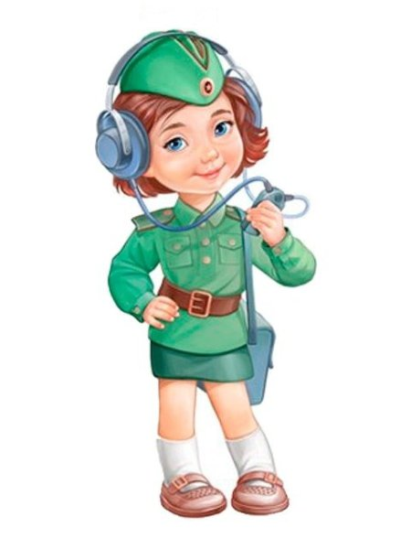
Интерактивная викторина
«Военные профессии»
Автор:Проценко Светлана Евгеньевна,
педагог дополнительного образования

Slide 2
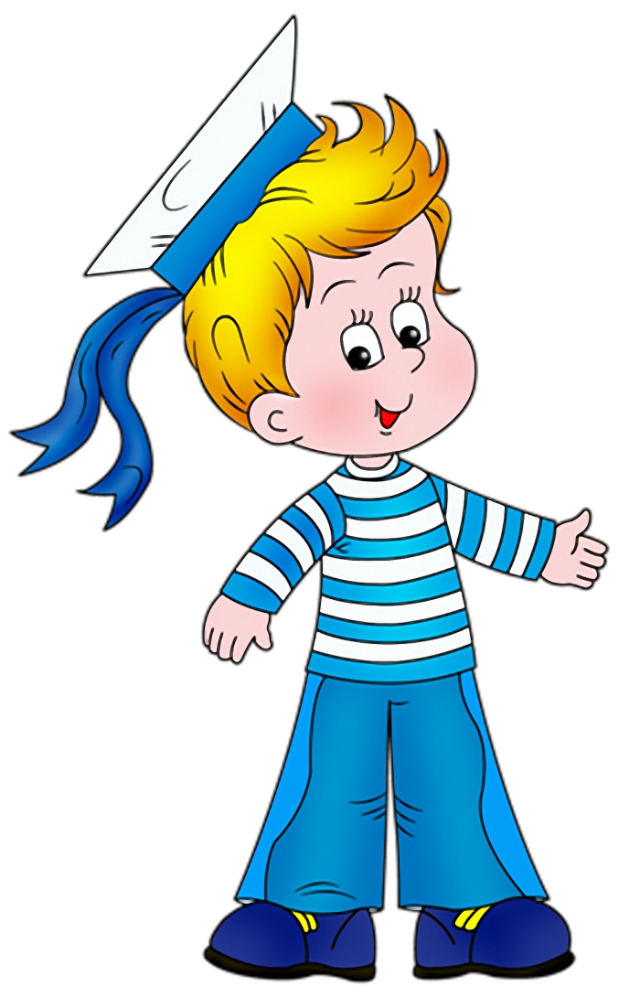
Ребята!
Кто помнит военные профессии?
Тогда отгадайте загадки.

Slide 3
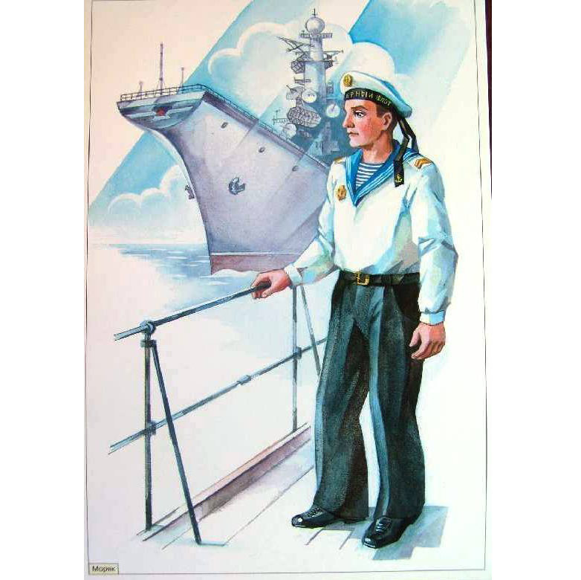
Полосатая рубашка,
Вьются ленты за фуражкой.
Он готов с волною спорить,
Ведь его стихия - море.
(моряк)

Slide 4
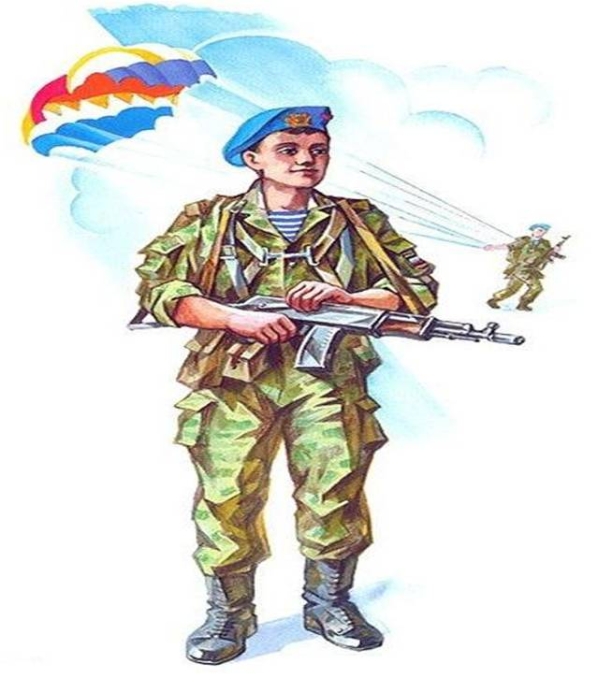
Крепкий прочный парашют
За спиной его раскрылся,
И за несколько минут
Он на землю опустился.
Он пройдёт и лес, и брод,
Но противника найдёт.
(десантник)

Slide 5
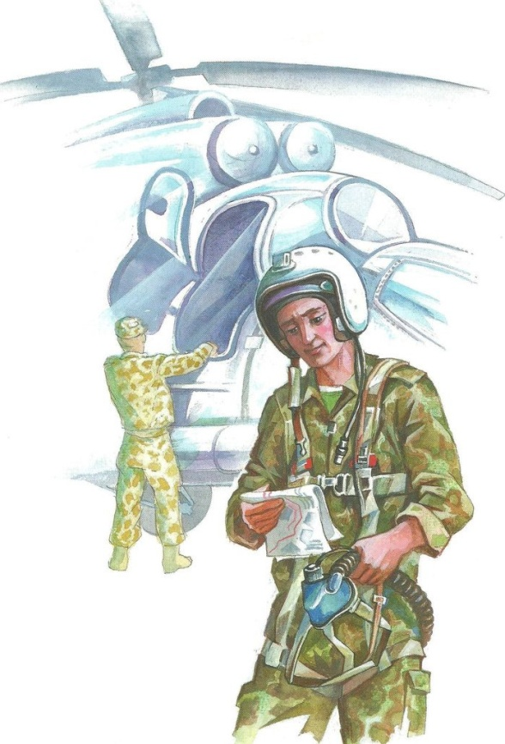
Самолёт стоит на взлёте,
Я готов уж быть в полёте.
Жду заветный тот приказ, Защищать, чтоб с неба вас!
(военный лётчик)

Slide 6
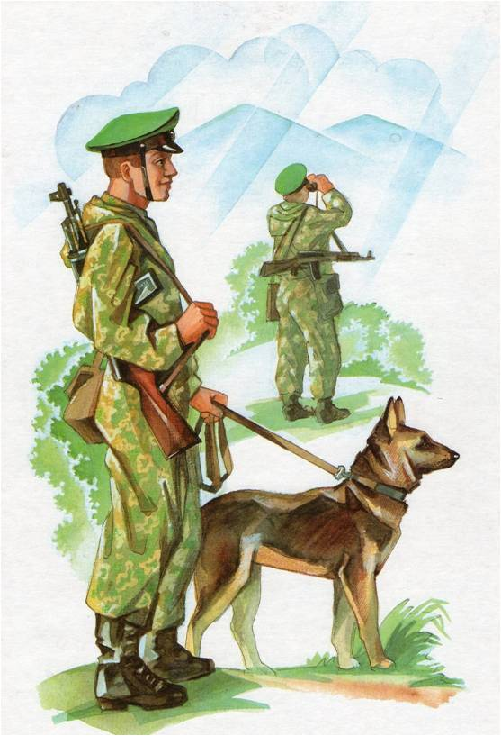
Кто, ребята, на границе Нашу землю стережёт,
Чтоб работать и учиться
Мог спокойно наш народ?
(пограничник)

Slide 7
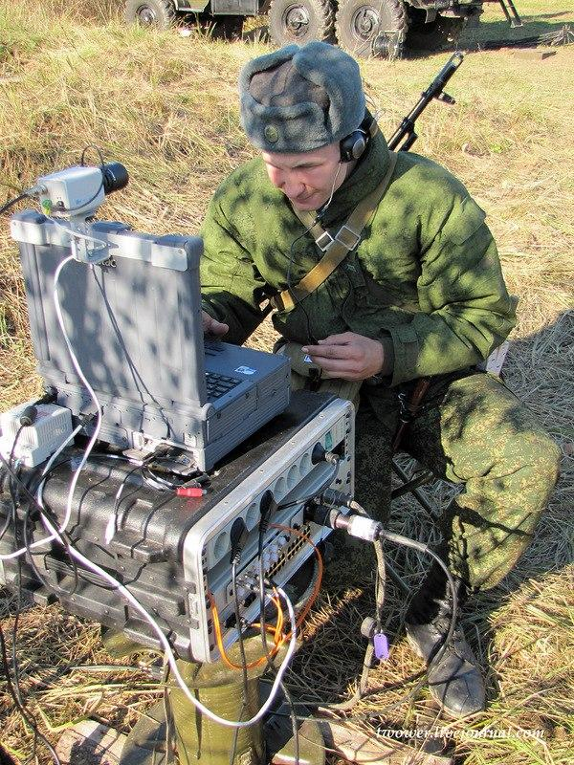
Я служу сейчас на флоте, Слух хороший у меня. Есть такой же и в пехоте - Дружим с рацией не зря!
(радист)

Slide 8
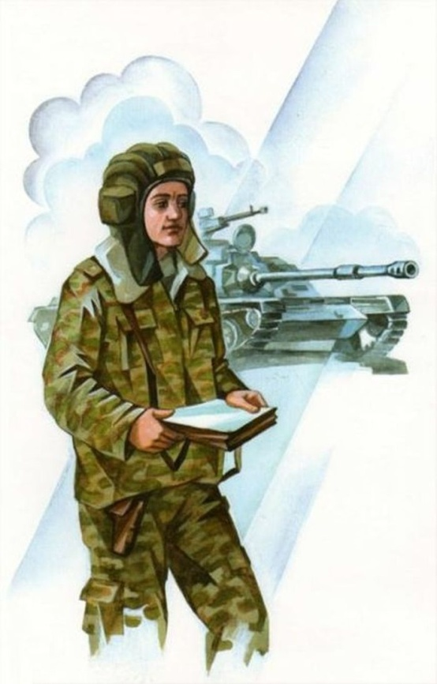
Я на «тракторе» служу, Только так, я вам скажу: «Ведь прежде чем пахать мне пашню, Я разверну сначала башню».
(танкист)

Slide 9
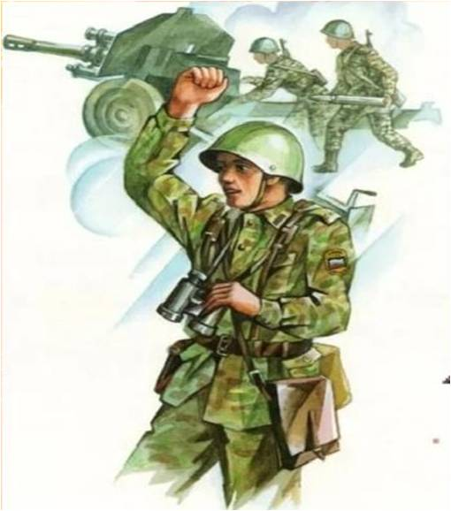
В бой - с целехонькою пушкой, Наилучшею подружкой. Нужен точный глазомер, Чтобы верный был прицел.
(артиллерист)

Slide 10
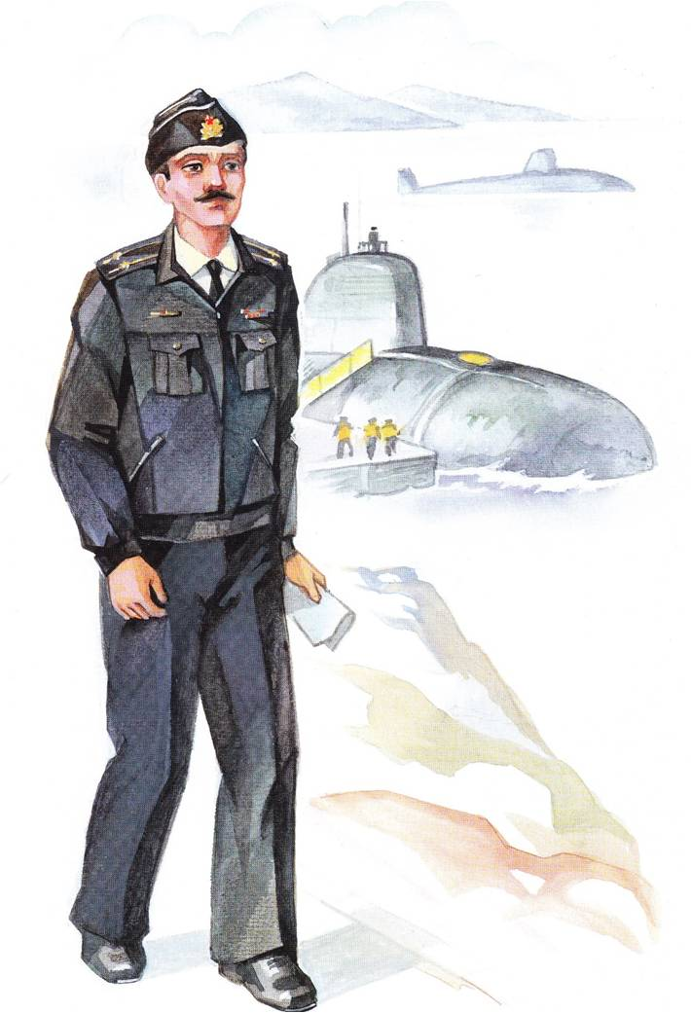
В этой форме тёмно-синей Защищает он страну, И в огромной субмарине Опускается ко дну. Охраняя океан, Был в портах десятка стран.
(подводник)

Slide 11
Российский воин бережёт
Родной страны покой и славу,
Он на посту, и наш народ
Гордится Армией по праву!

Slide 12
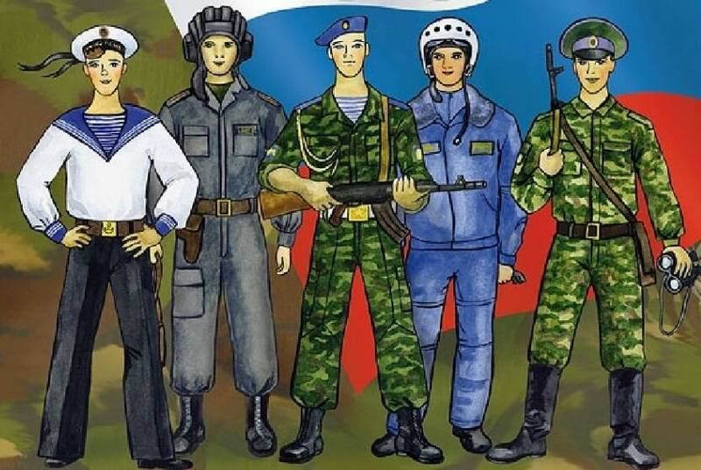
А давайте теперь вспомним, на какие войска делится наша армия?
И сколько их всего?

Slide 13
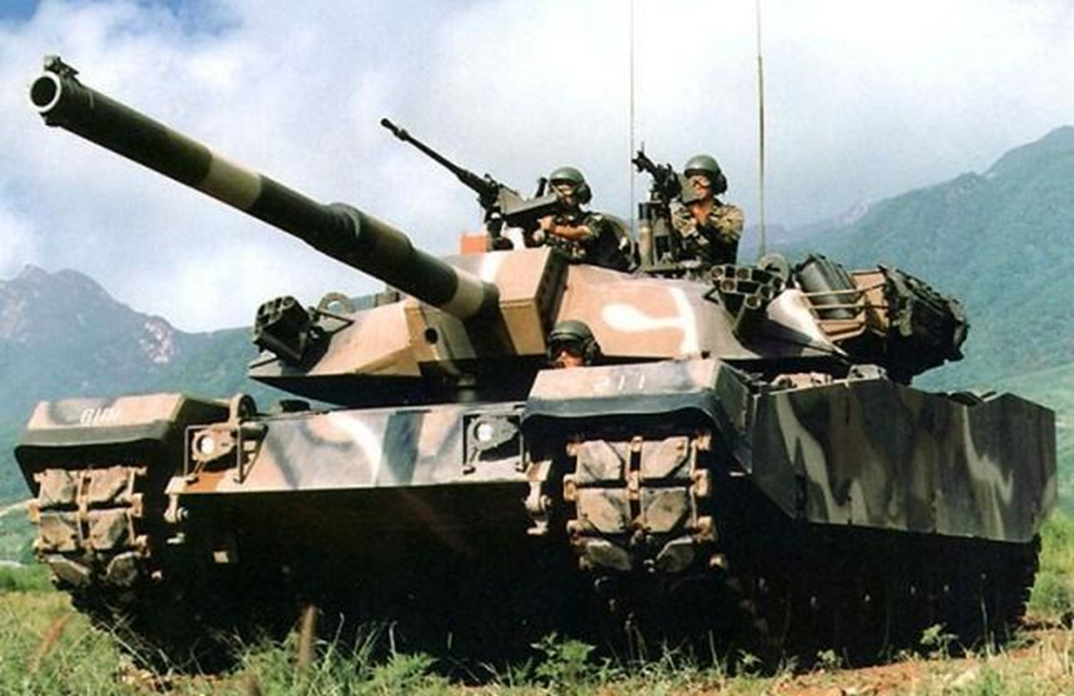
Сухопутные войска:
- танковые войска

Slide 14
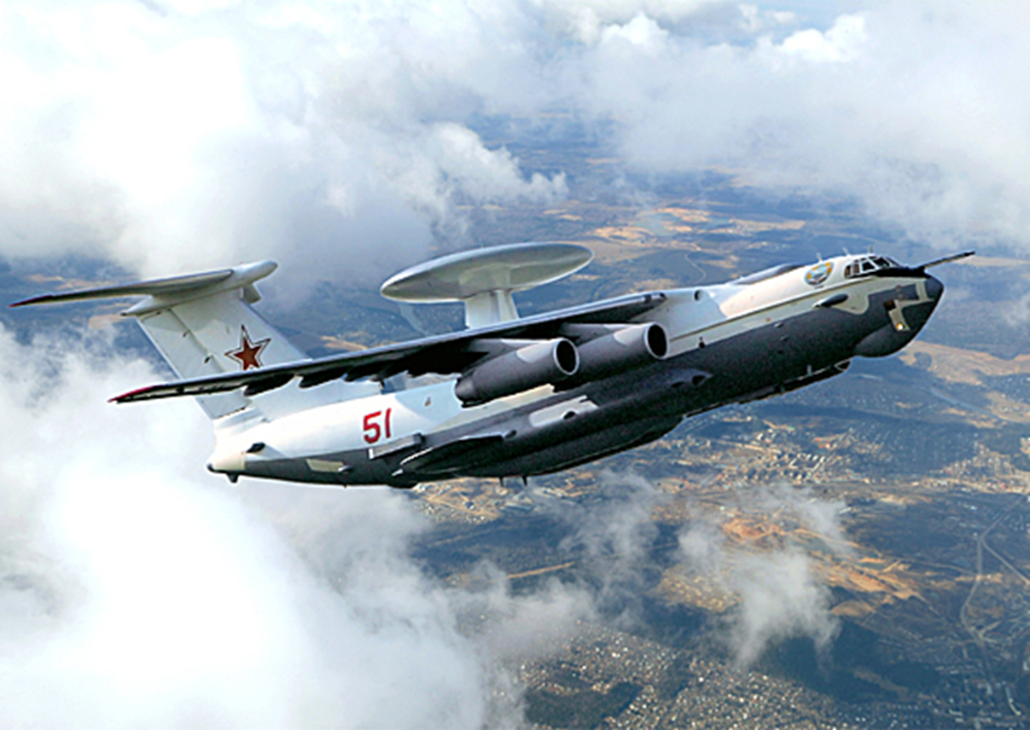
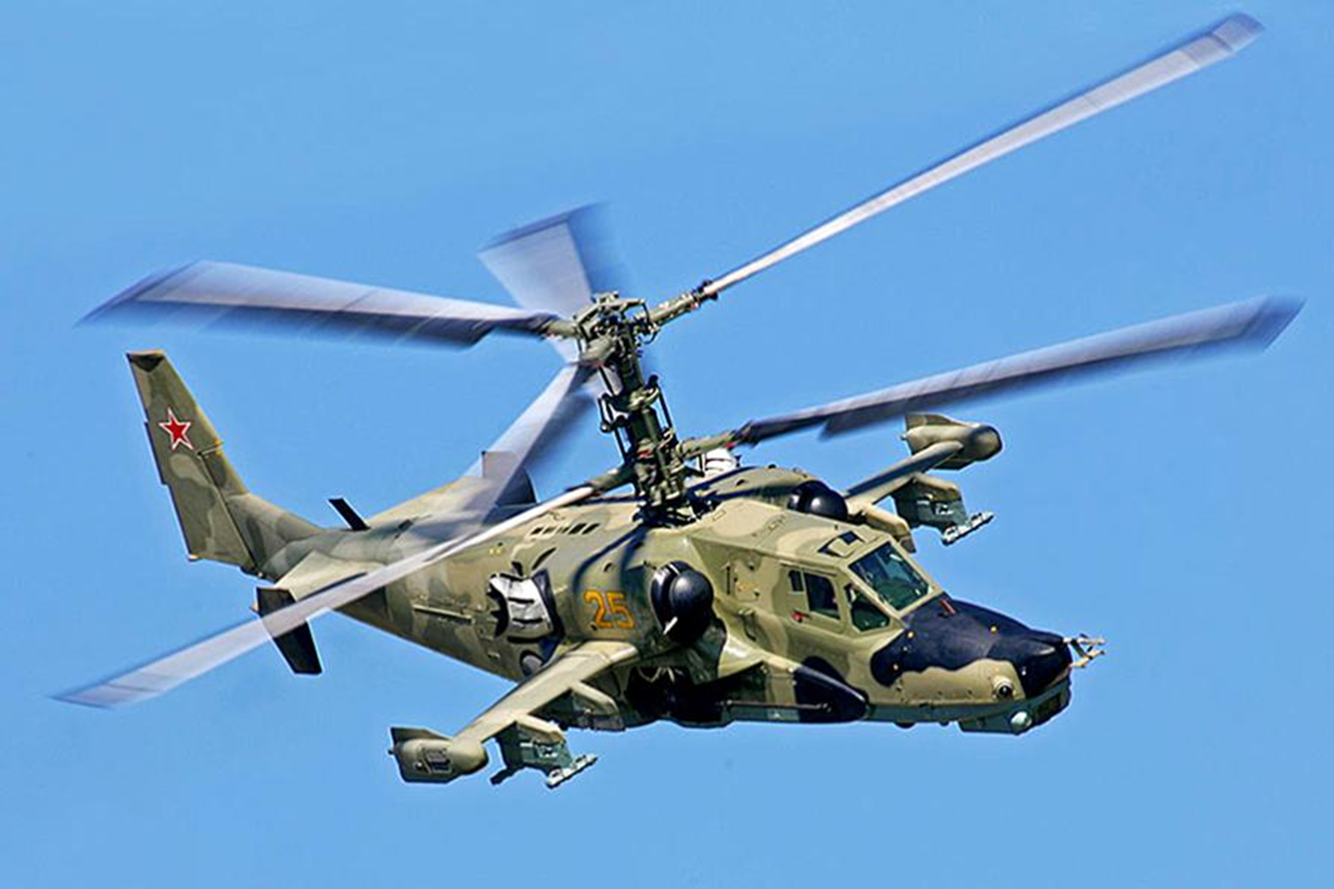
Военно-воздушные силы :

Slide 15
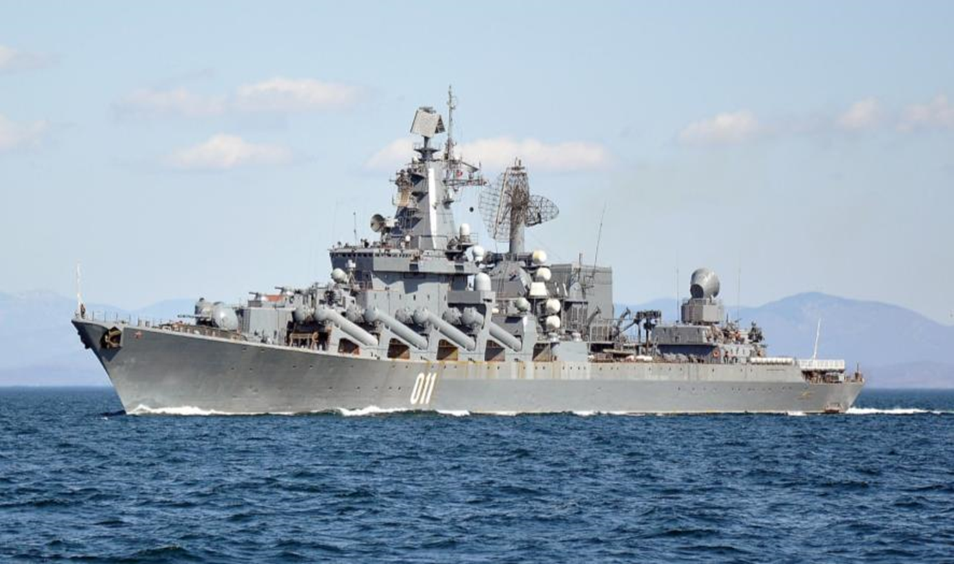
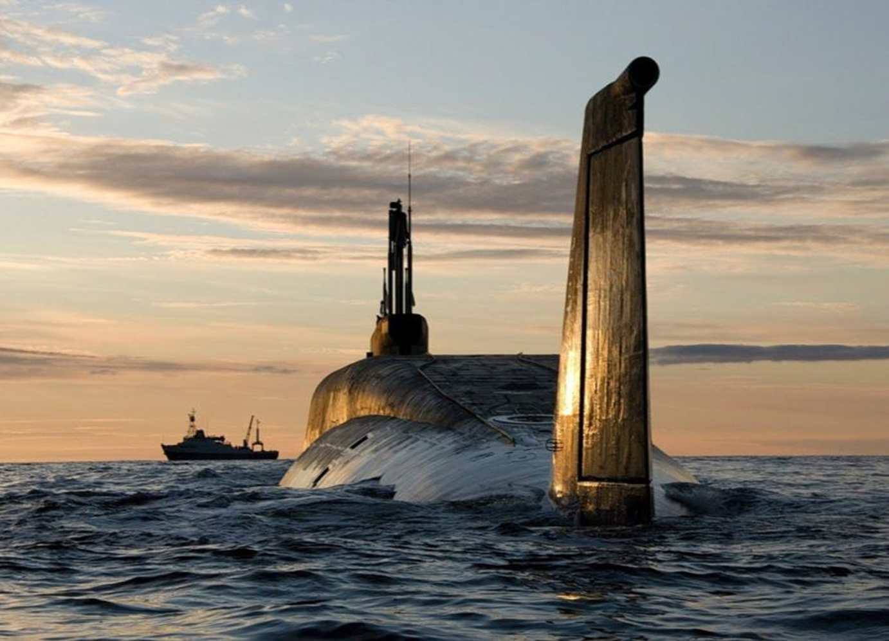
Военно-морской флот:

Slide 16
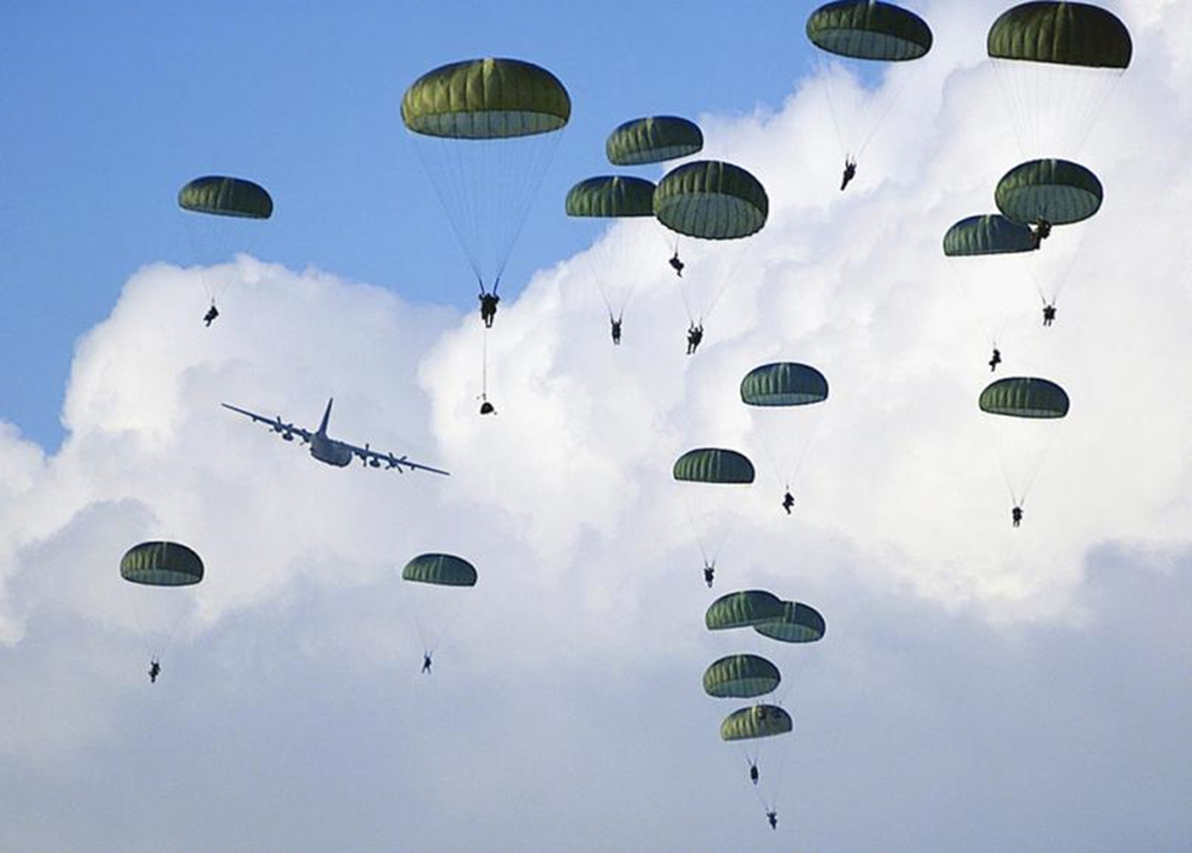
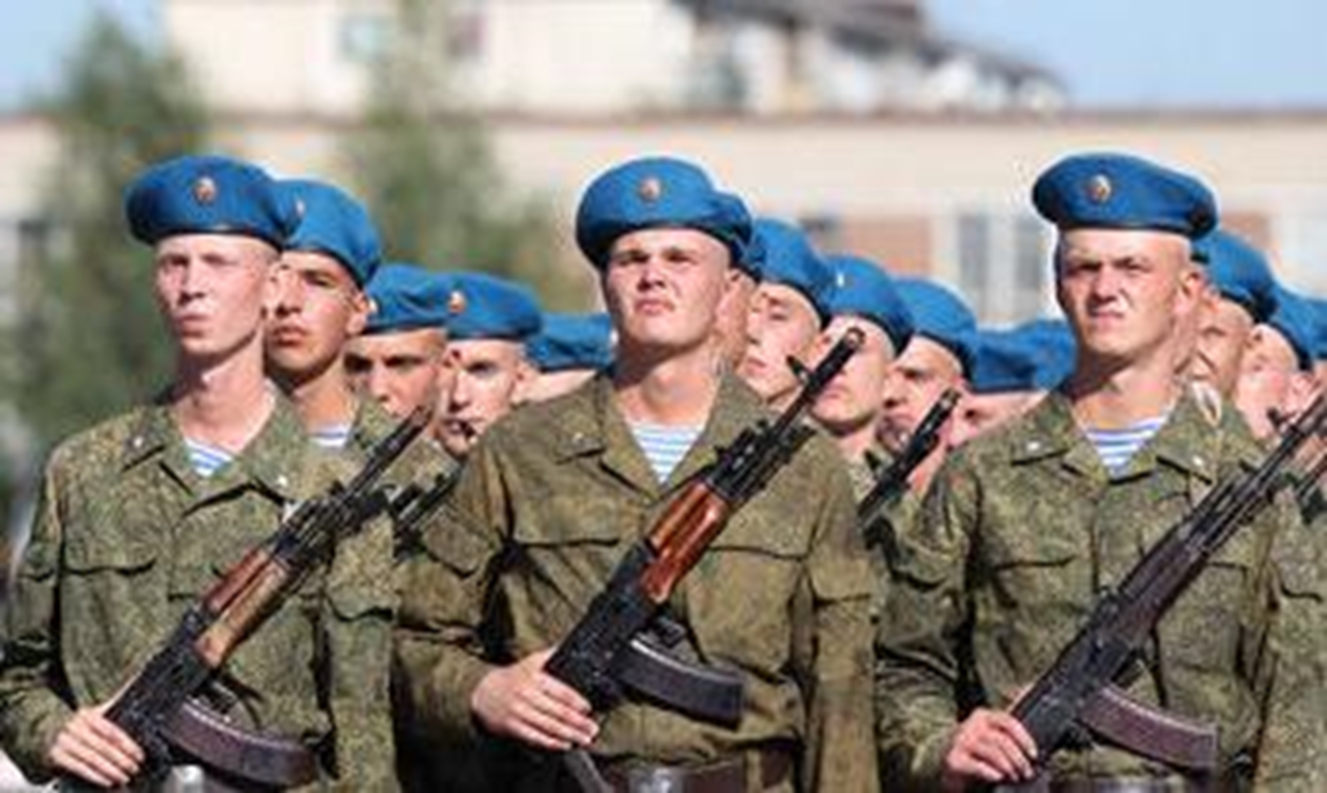
Воздушно-десантные войска

Slide 17
Армия любимая Об армии любимой Знает стар и млад И ей, непобедимой, Сегодня каждый рад. Есть в армии солдаты, Танкисты, моряки, Все сильные ребята, Им не страшны враги! Стоят ракеты где-то, И на замке граница. И так чудесно это, Что нам спокойно спится!
И. Гурина

